Slide 1

Tập làm văn Nói về trí thức Nghe – kể: Nâng niu từng hạt giống Trang 30

Slide 2
Mục tiêu cần nắm được:
- Nói đúng về nghề nghiệp và công việc của người trí thức.
- Nghe và kể lại được câu chuyện “Nâng niu từng hạt giống”.

Slide 3
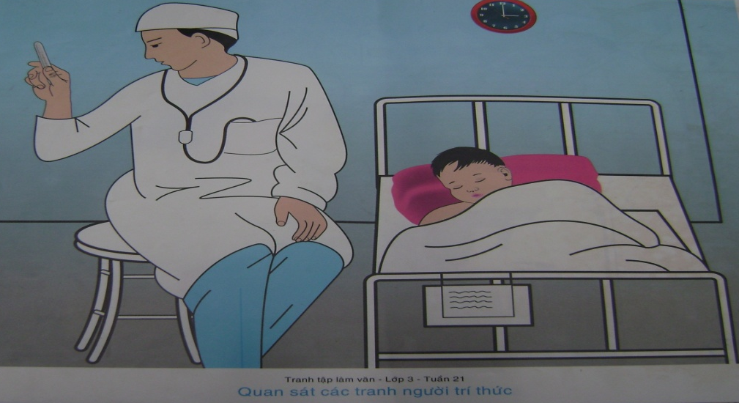
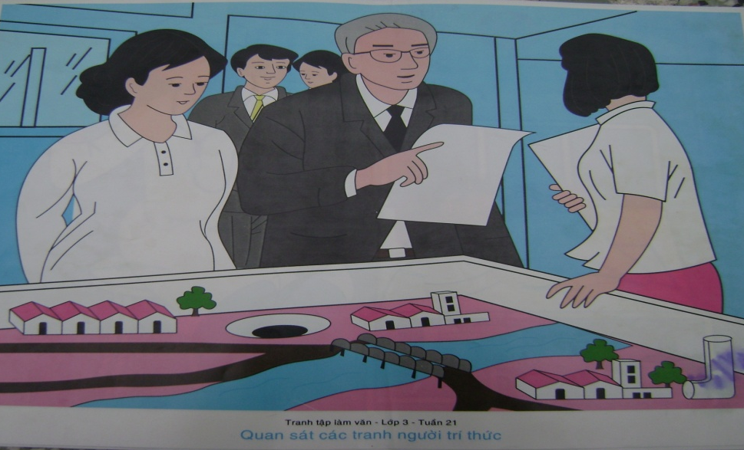
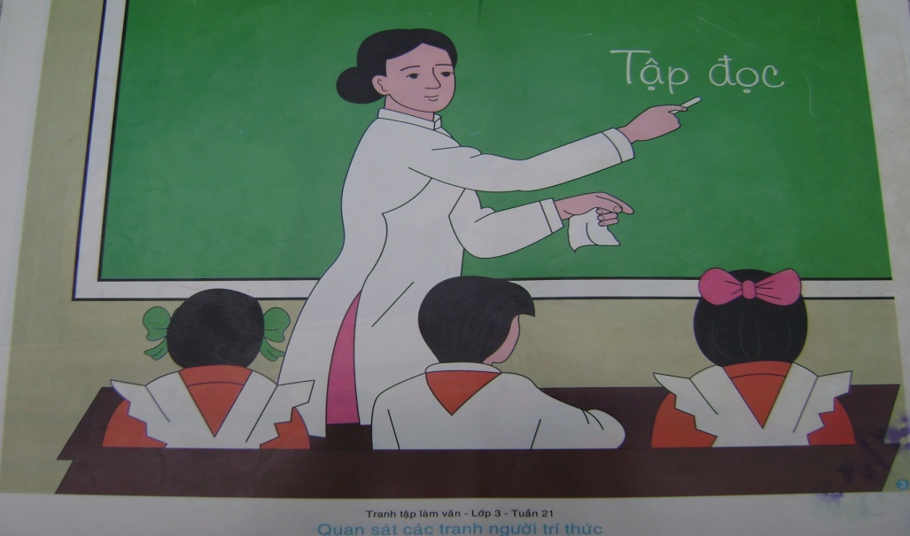
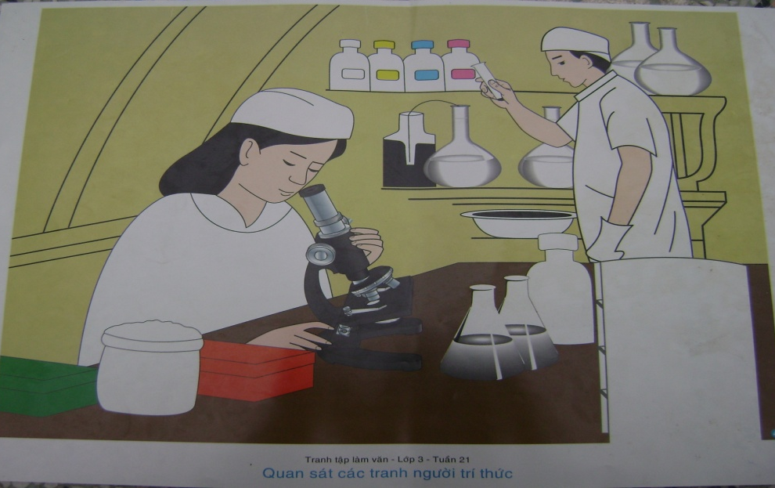
1. Quan sác các tranh dưới đây và cho biết những người trí thức trong các bức tranh ấy là ai, họ đang làm việc gì:

Slide 4

Người trí thức trong các bức tranh ấy là ai, họ đang làm việc gì:
Người trí thức trong các bức tranh 1 là một bác sĩ. Bác sĩ đang khám chữa bệnh cho một cậu bé. Cậu bé nằm trên giường, đắp chăn. Chắc cậu đang bị sốt. Bác sĩ xem nhiệt kế để kiểm tra nhiệt độ em.

Slide 5
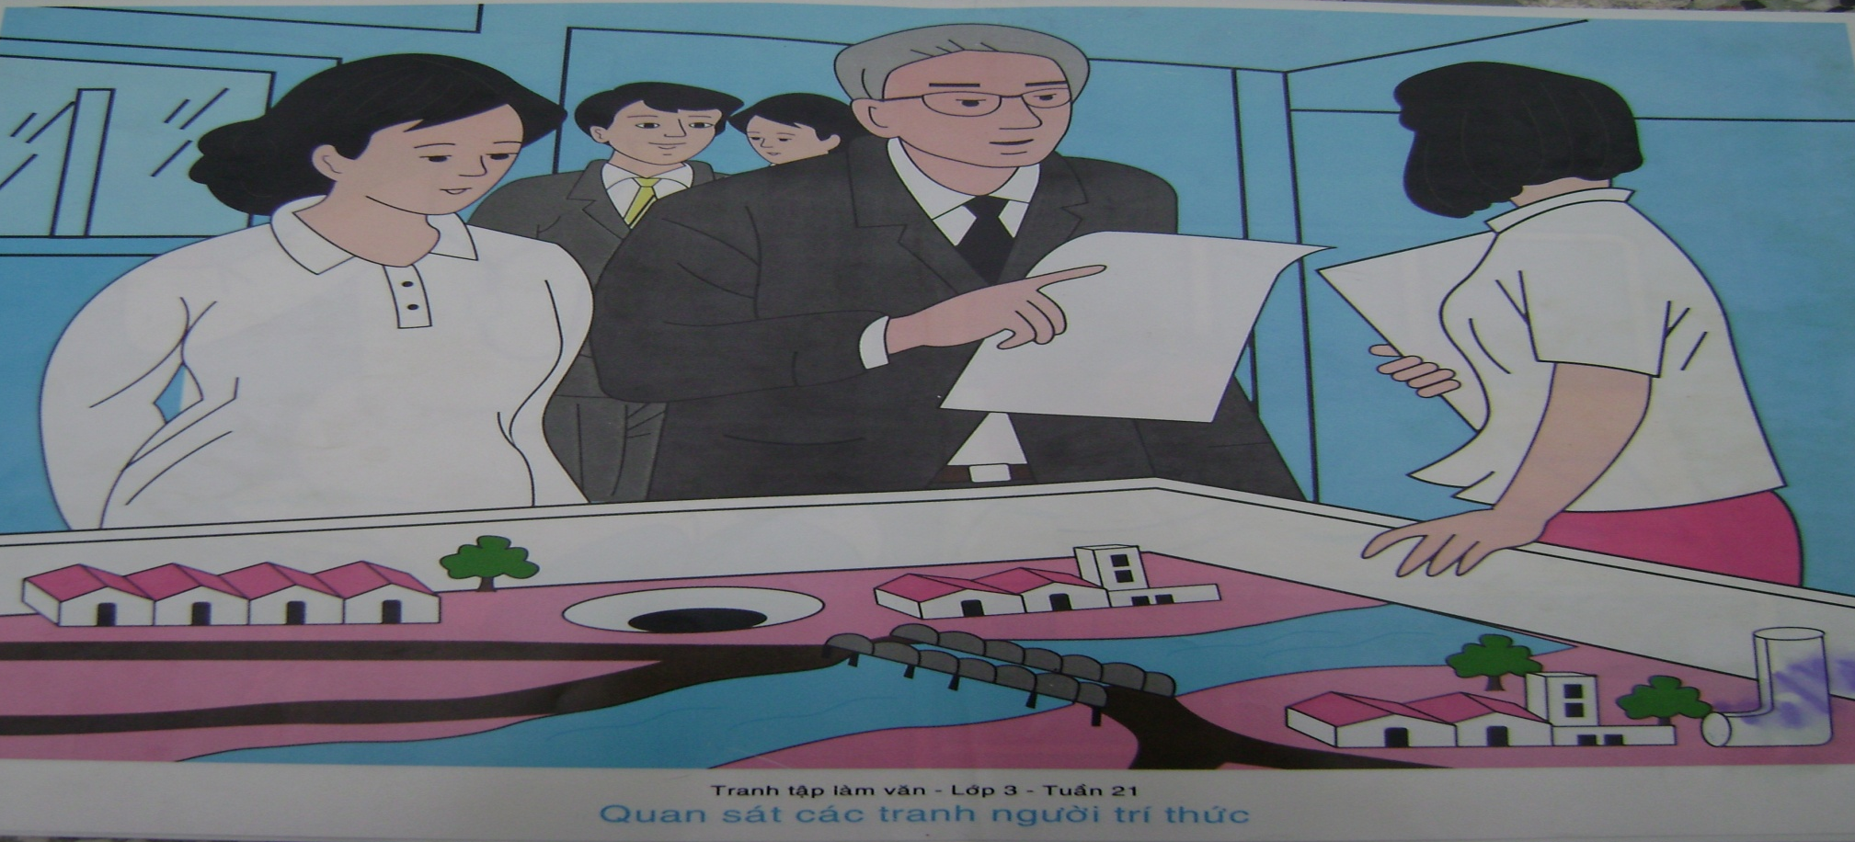
Người trí thức trong các bức tranh ấy là ai, họ đang làm việc gì:
Ba người trí thức trong tranh 2 là kĩ sư cầu đường. Họ đang đứng trước mô hình một chiếc cầu hiện đại sắp được xây dựng. Họ trao đổi, bàn bạc về cách thiết kế cầu sao cho tiên lợi, hợp lí bà tạo được vẻ đẹp cho thành phố.

Slide 6

Người trí thức trong các bức tranh ấy là ai, họ đang làm việc gì:
Người trí thức trong tranh 3 là một cô giáo. Cô đang dạy bài Tập đọc. Trông cô dịu dàng, ân cần. Các bạn học sinh chăm chú nghe cô giảng bài.

Slide 7
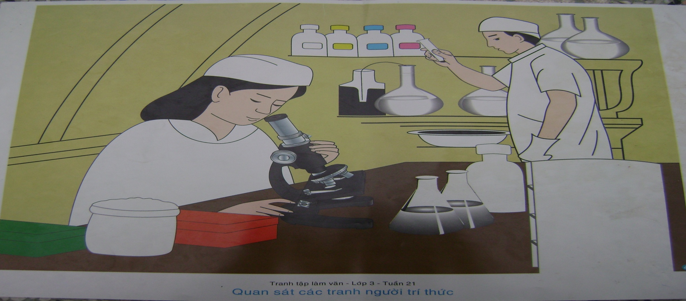
Người trí thức trong các bức tranh ấy là ai, họ đang làm việc gì:
Những trí thức trong tranh 4 là những nhà nghiên cứu. Họ đang chăm chú làm việc trong phòng thí nghiệm. Họ mặc trang phục của phòng thí nghiệm. Trong phòng có nhiều dụng cụ thí nghiệm.

Slide 8
Thế nào là người trí thức?
Trí thức là người lao động trí óc .Đã là trí thức thì phải là người có tầm, có trách nhiệm và nghĩa vụ xã hội.

Slide 9
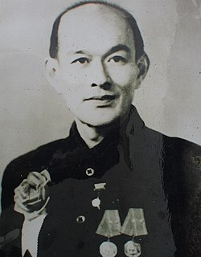
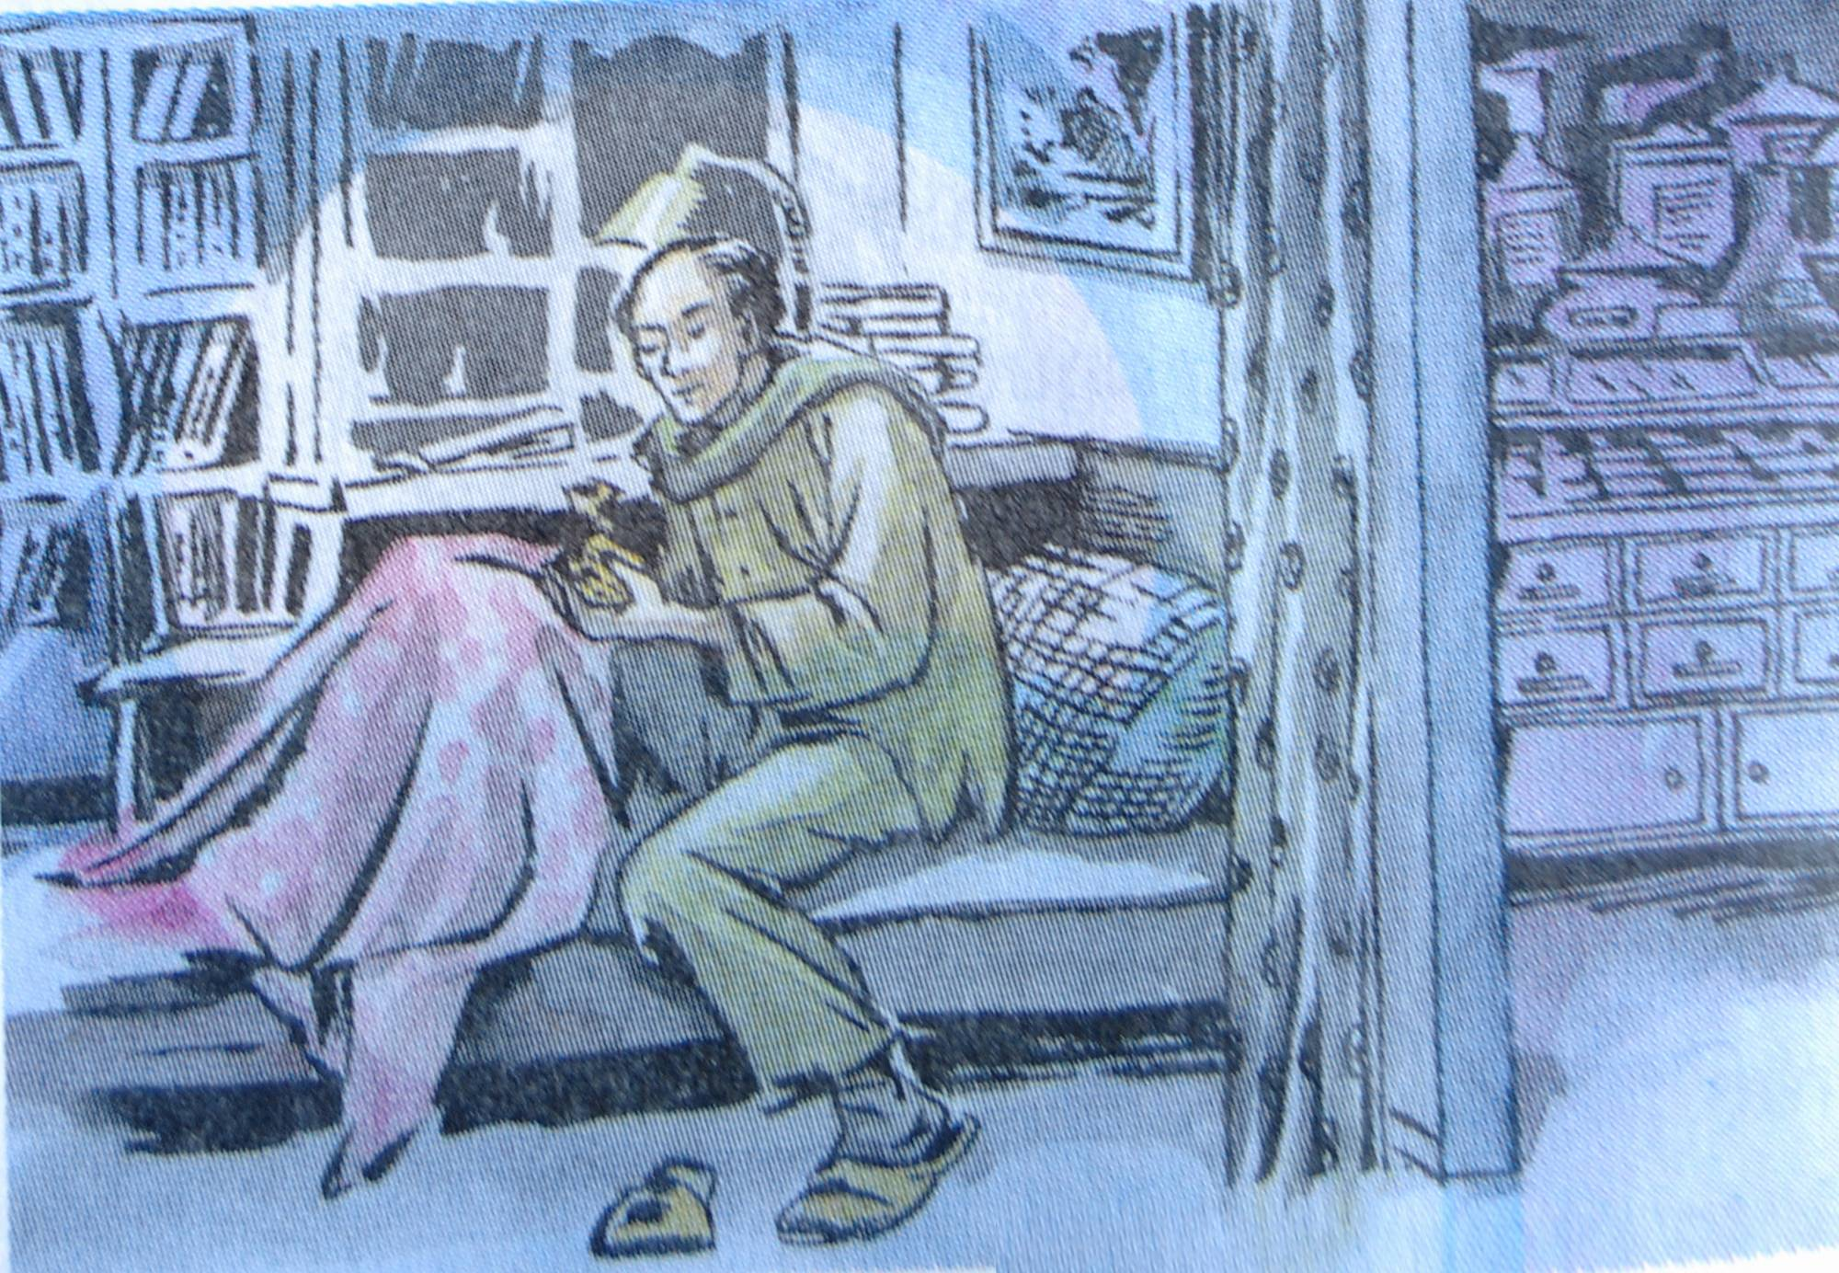
2. Nghe và kể lại câu chuyện Nâng niu từng hạt giống
LƯƠNG ĐỊNH CỦA
(1920 – 1975)
Gợi ý:
Viện nghiên cứu nhận được quà gì?
Vì sao ông Lương Định Của không đem gieo ngay cả mười hạt giống?
Ông đã làm gì để bảo vệ giống lúa?

Slide 10
Gợi ý:
Viện nghiên cứu nhận được quà gì?
-> Mười hạt giống quý
b) Vì sao ông Lương Định Của không đem gieo ngay cả mười hạt giống?
-> Vì lúc ấy trời rất rét. Nếu đem gieo, những hạt giống nảy mầm rồi sẽ chết rét.
c) Ông đã làm gì để bảo vệ giống lúa?
-> Ông chia mười hạt thóc giống làm hai phần. Năm hạt, đem gieo trong phòng thí nghiệm. Năm hạt kia, ông ngâm nước ấm, gói vào khăn, tối tối ủ trong người, trùm chăn ngủ để hơi ấm của cơ thể làm cho thóc nảy mầm.

Slide 11

Câu chuyện giúp em hiểu điều gì về nhà nông học Lương Định Của?
Ông Lương Định Của rất say mê nghiên cứu khoa học, rất quý những hạt lúa giống. Ông đã nâng niu từng hạt lúa, ủ chúng trong người, bảo vệ chúng, cứu chúng khỏi chết vì giá rét.

